Slide 1
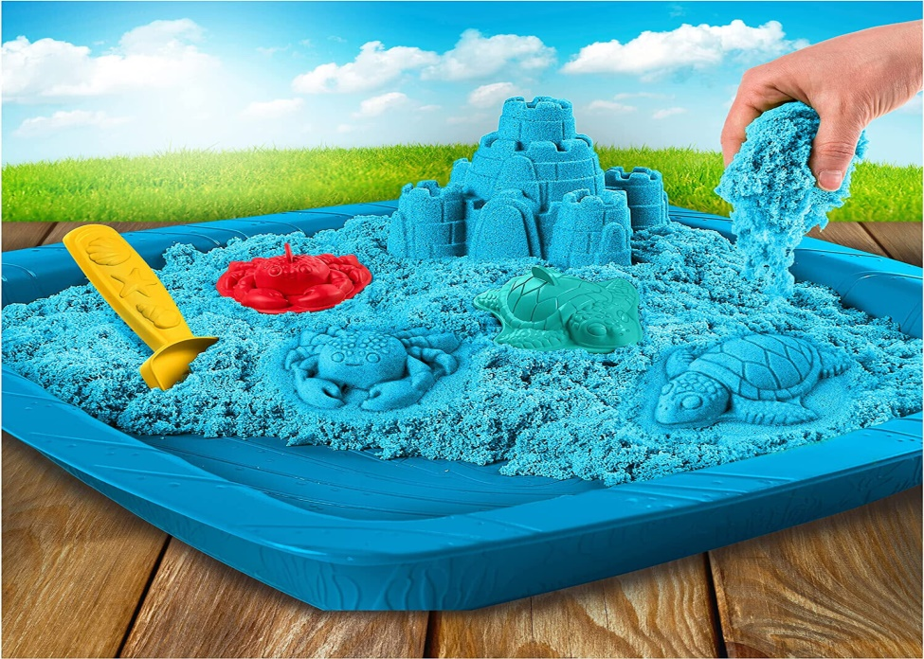
«Экспериментирование с Кинетическим Песком с детьми раннего возраста»
Подготовили: Соломанина И. В., Тувышкина А. В.

Slide 2
Актуальность
Ведущим познавательным процессом в раннем возрасте является восприятие. Восприятие мира ребенком на втором и третьем году жизни идет через чувства и ощущения. Как показывает практика, если ребенка в раннем возрасте не научить обследовательским действиям, умению наблюдать, то в дальнейшем он не всегда проявляет устойчивый интерес к деятельности, испытывает чувство страха при ознакомлении с новым предметом.
Исходя из актуальности приоритетного направления, понимая, какое значение имеет детское экспериментирование в развитии интеллектуальных способностей, стремясь создать условия для исследовательской активности ребёнка, нами была сформулирована цель нашей работы: развитие познавательной активности и познавательного интереса детей раннего возраста в процессе экспериментирования с кинетическим песком.

Slide 3
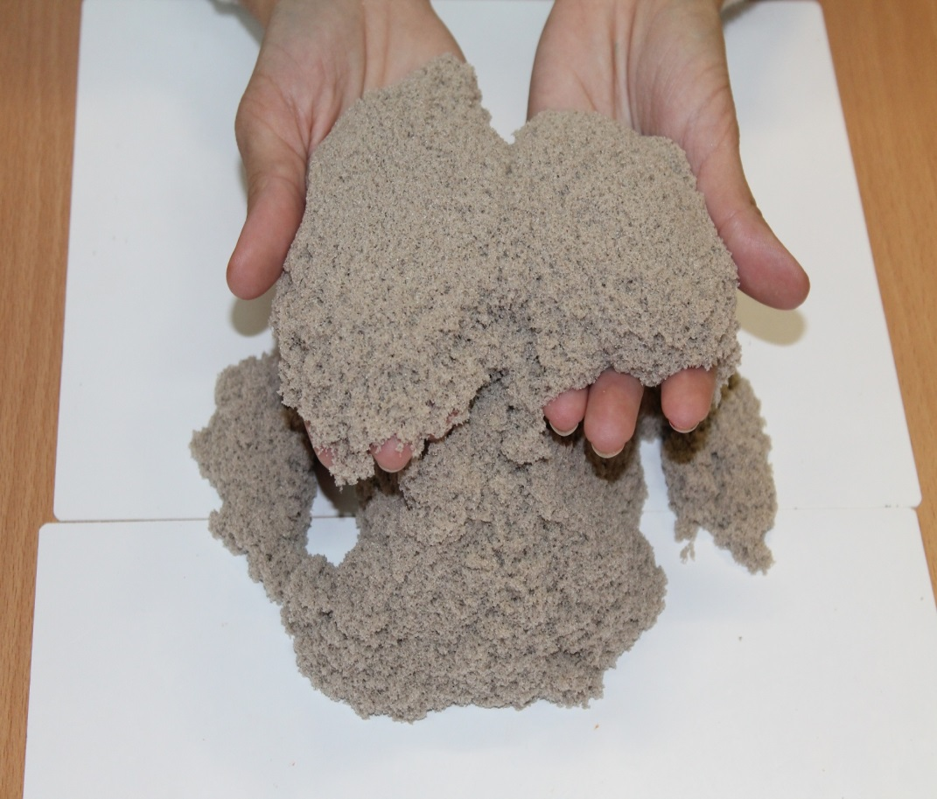
Цель
.
Развитие познавательной активности и познавательного интереса детей раннего возраста в процессе экспериментирования с кинетическим песком.

Slide 4
Задачи
Образовательные:
знакомить детей со свойствами кинетического песка.
побуждать детей к самостоятельному экспериментированию с разнообразными дидактическими материалами.
Учить правилам безопасного поведения в действиях с кинетическим песком.
Развивающие:
развивать мелкую моторику рук
обогащать и активизировать словарь детей.
Воспитательные:
Способствовать обогащению непосредственного чувственного опыта детей.

Slide 5
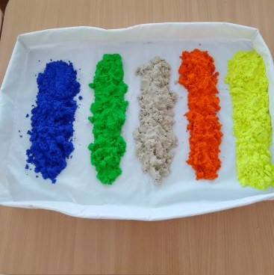
Состав кинетического песка
Кинетический песок – сказочный материал для работы с ребенком.
Кинетический песок на 98% состоит из обычного кварцевого песка и на 2% - из силиконового полимера. На первый взгляд он напоминает влажный морской песок, но как только берёшь его в руки — проявляются его необычные свойства.

Slide 6
Свойства Кинетического песка
Кинетический песок как магнит притягивает к себе детские ручки .
Он рыхлый, но из него можно строить;
так же можно лепить;
на нем можно рисовать;
его можно резать;
выдавливать строгие формы;
он пластичен и в то же время"текуч".
он приятен на ощупь, не оставляет следов на руках.
Просыпанный на пол материал не разлетается на отдельные частицы, а сохраняется в виде компактной массы, которую легко собрать и использовать повторно. При смешивании двух цветов песка, он соединяется в единую массу, в тоже время частицы песка не смешиваются и легко отделяются друг от друга.

Slide 7
Преимущества кинетического песка
Не липнет к одежде, полу, рукам.
Не засыхает и Не пылит.
Срок эксплуатации может достигать до 5 лет.
Из него получаются идеально ровные и красивые фигуры.
Стойкий к воздействию воды.
Нетоксичен, не вызывает аллергии, бактерии в нем не живут, поэтому он безопасен и безвреден для детей с раннего возраста.
В случае неосторожного заглатывания песка - силикон и кварц не взаимодействуют с желудочным соком и через определенное время выходят из организма естественным путем, не вызывая дискомфорт.

Slide 8
«Самая лучшая игрушка для детей – кучка песка!» К.Д. Ушинский

Slide 9
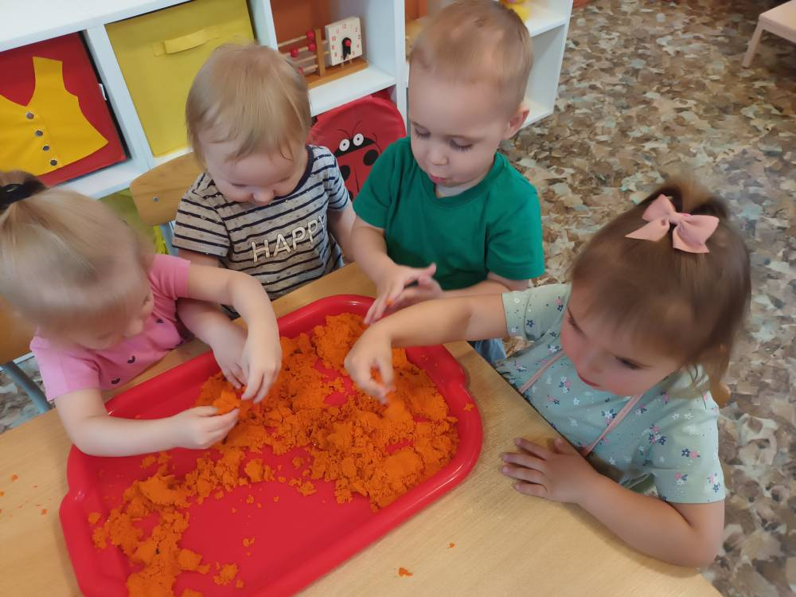
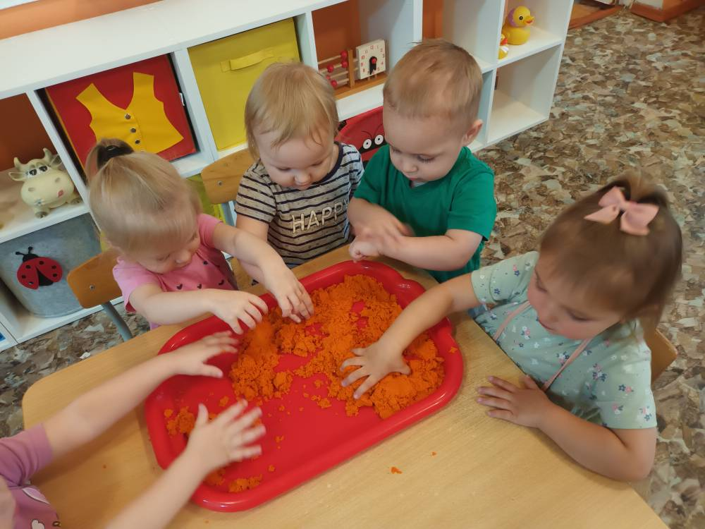
Опыты с кинетическим песком
«Здравствуй, песок»
Цель: знакомство со свойствами кинетического песка.

Slide 10
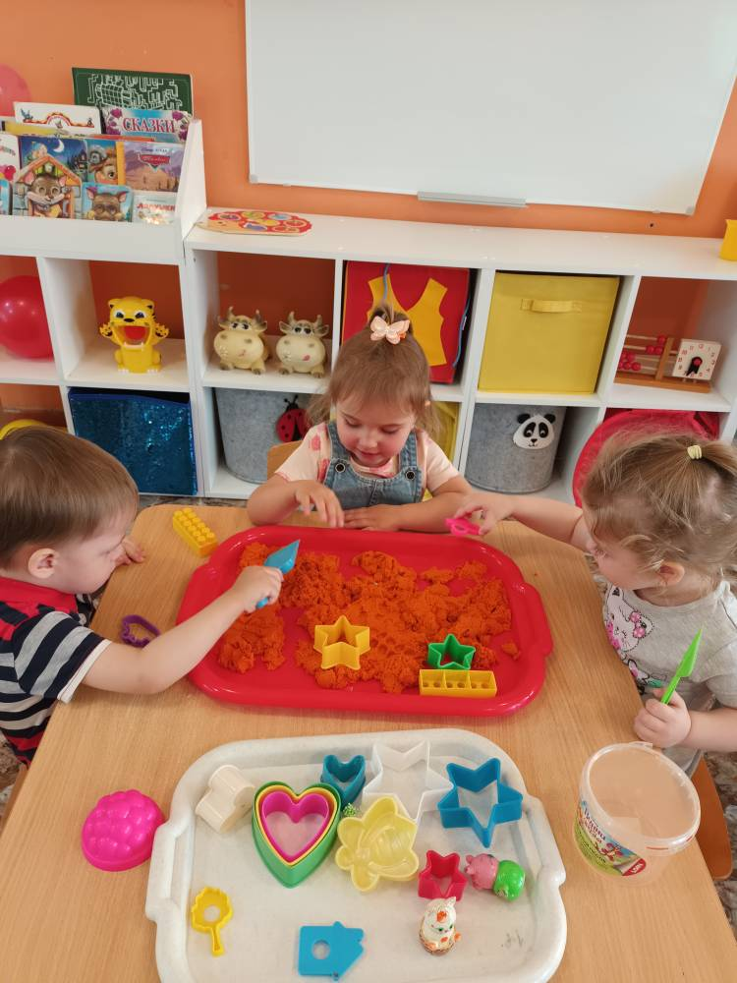
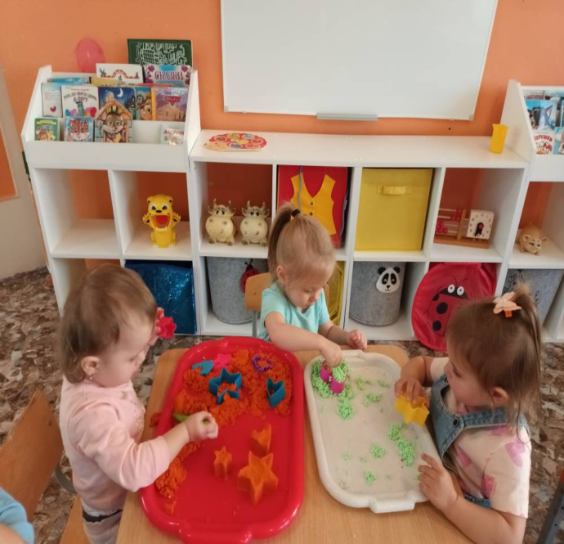
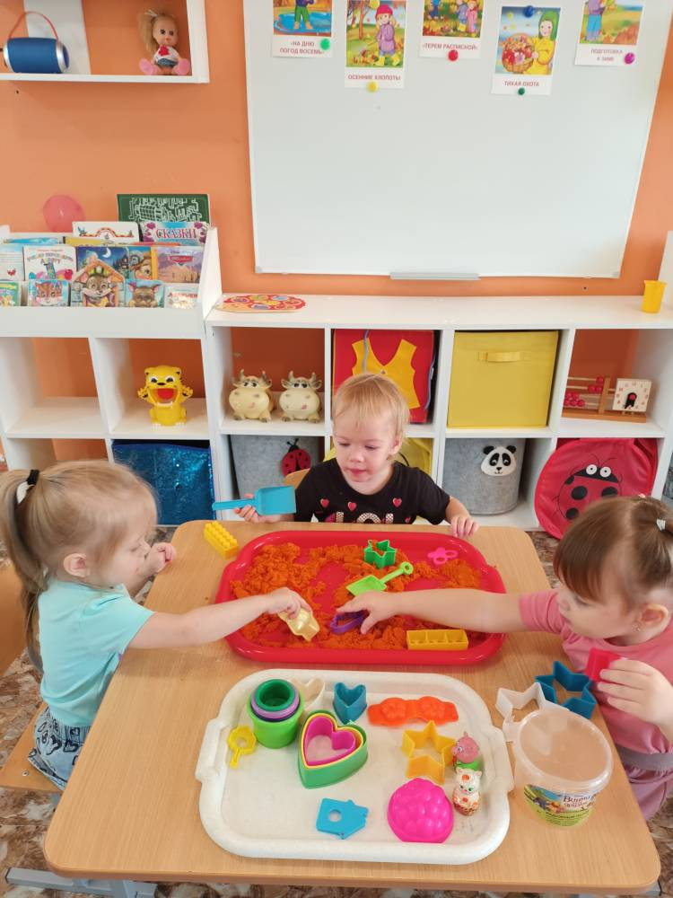
«Мы - кондитеры»
Цель: продолжать знакомить со свойствами кинетического песка – держит форму.

Slide 11
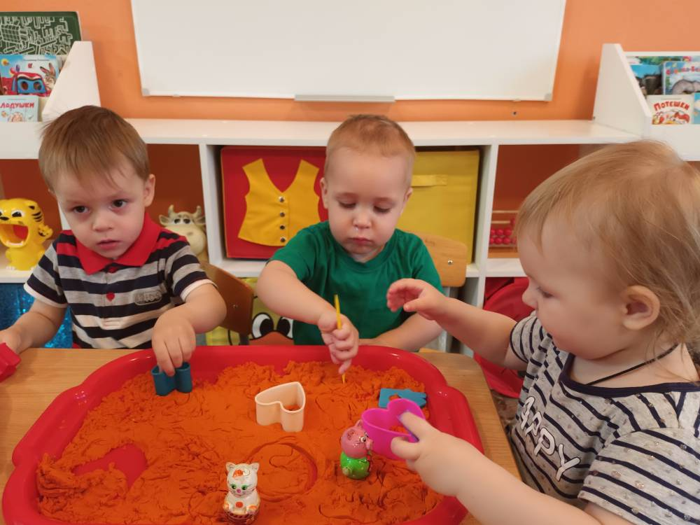
«Трафареты»
Цель: продолжать закреплять представление о свойстве кинетического песка – сохранять форму отпечатка; учить пользоваться трафаретами;

Slide 12
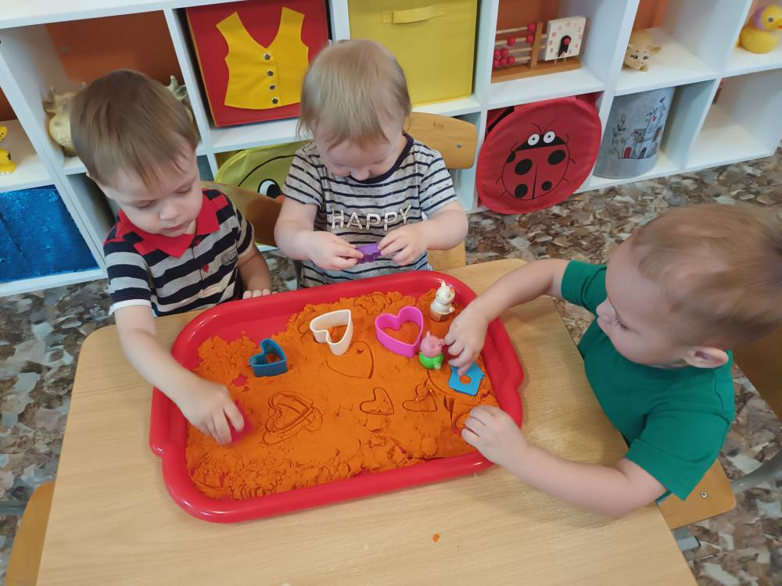
«Отпечатки»
Цель: продолжать закреплять представление о свойстве песка - оставляет отпечатки; развитие тактильного восприятия, формирование нестандартного творческого мышления.

Slide 13
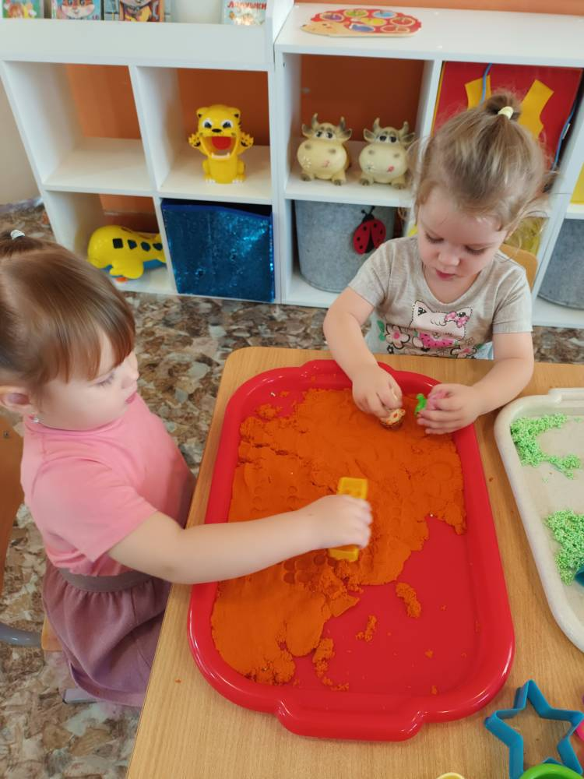
Опыт «Кнопочки»
Цель: закреплять представление о свойстве кинетического песка – оставляет отпечатки на песке; развитие сосредоточенности, концентрации внимания, аккуратности.

Slide 14
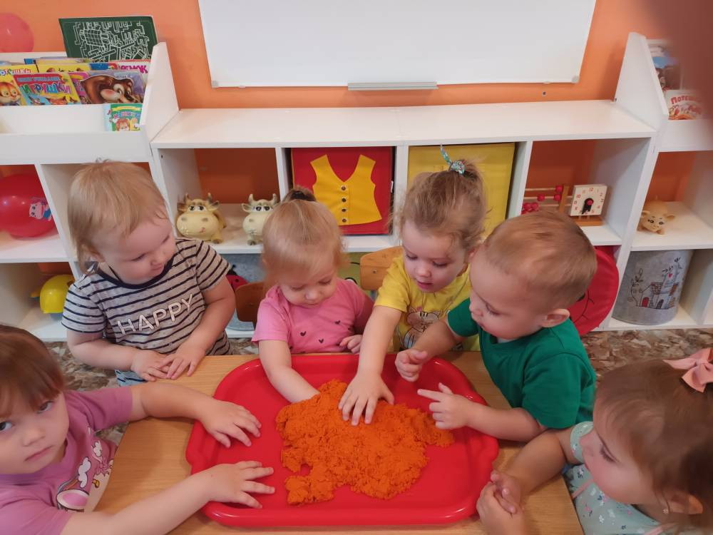
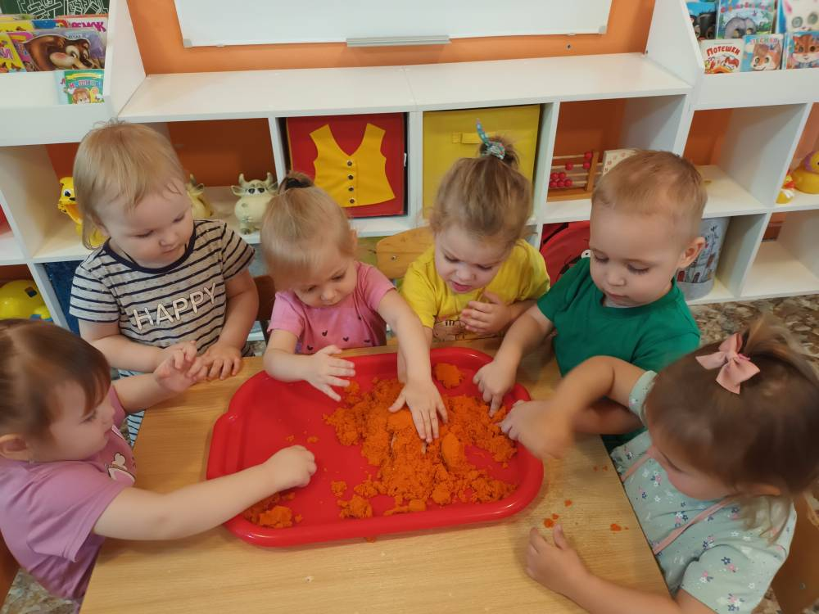
Опыт «Прятки»
Цель: развитие осязательного чувства ребенка и мелкой моторики рук; развитие сосредоточенности.

Slide 15
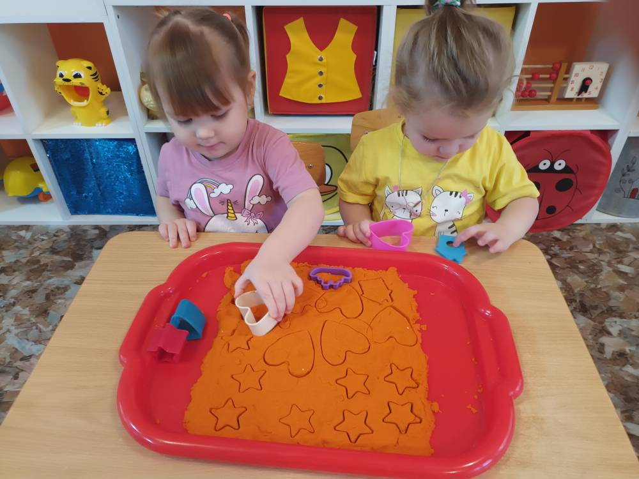
Опыт «Фигуры»
Цель: продолжать закреплять представление о свойствах кинетического песка – оставлять отпечатки и держать форму. изучение геометрических фигур;

Slide 16
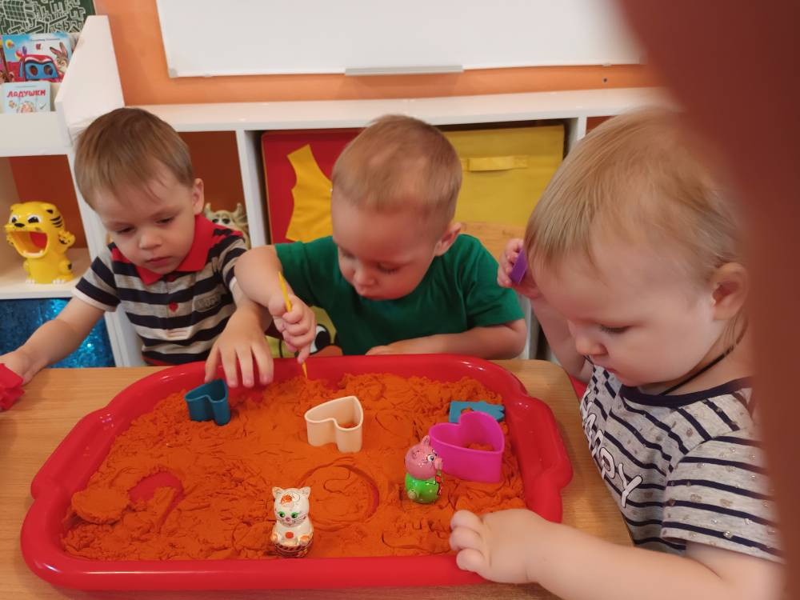
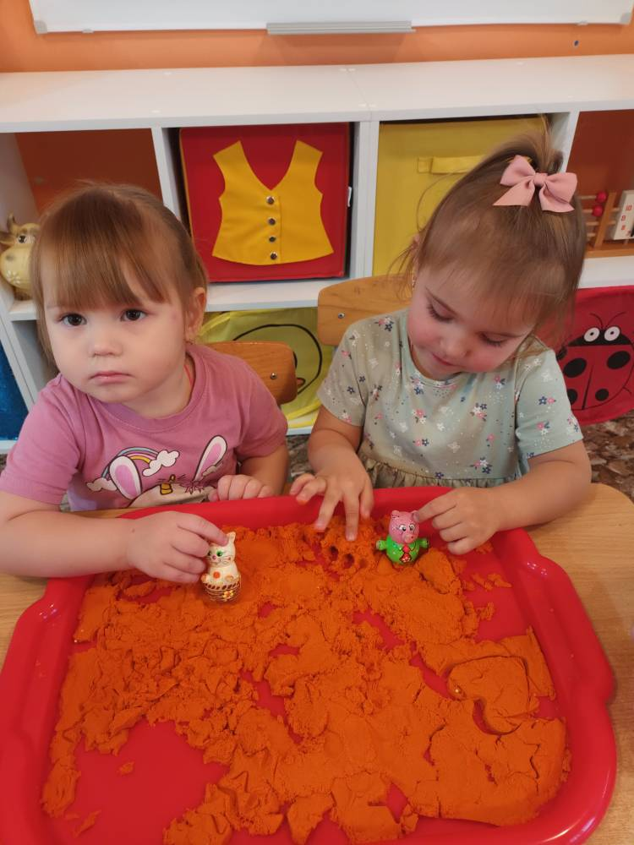
«Играем в сказку» Цель: закрепление свойств кинетического песка, держит форму, способность слипаться, развитие коммуникативных навыков.

Slide 17
Результаты
Таким образом мы делаем вывод, что в ходе нашей работы дети знакомятся :
с основными свойствами кинетического песка;
правилами и способами работы с песком;
учатся создавать собственные песочные композиции и подбирать необходимый материал (игрушки) для игры с кинетическим песком.
В результате чего у них развиваются:
познавательные процессы (восприятие, внимание, воображение, память, мышление, речь);
тактильная «чувствительность» как основа развития «ручного» интеллекта ребенка;
творческие способности (креативность или оригинальность мышления, воображение);
речевые и коммуникативные навыки;
расширяется словарный запас детей;
совершенствуется игровая деятельность;
укрепляется психическое здоровья ребенка.

Slide 18
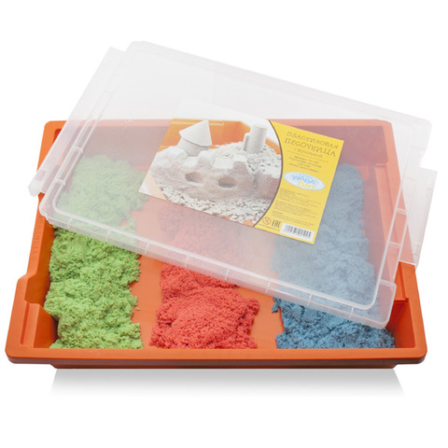
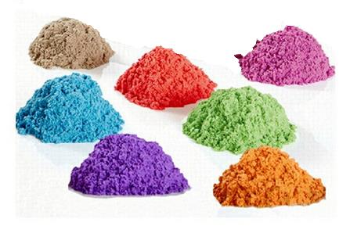
Спасибо за внимание!

